Slide 1
全国连锁-太原地区
百圆·汽车保养
服务站加盟手册
www.byqcby.com
山西启梦创享科技有限公司
太原市学府街115-8号
service@crenjoy.com
加盟咨询：0351-8211698-3
客服热线：0351-8211698-2
您身边的汽车保养专家！

Slide 2
颠覆 创新
由此开启

Slide 3
01 项目简介 – 项目概述
百圆保养 · 百家连锁
百圆·汽车保养是以标准化服务站为载体，通过互联网及信息化技术进行资源调度及管理衔接的一套创新汽车保养服务体系。该项目于2015年启动，将于2018年底前在太原市范围内开设标准化服务站100家。采用互联网连锁经营模式，充分利用计算机技术和互联网进行业务衔接和运营管理，通过ERP管理系统进行资源整合和生产调度，通过官方网站、微信公众平台、手机APP进行客户保养服务预约，通过供应商系统进行配件供应及物流调度。
百圆·汽车保养利用互联网和信息化手段完成对客户、配件供应商及人力资源的全面整合，将在汽车后市场领域形成价格统一、经营诚信、服务标准的支撑体系。
目录
01 项目简介
03 主营业务
08 服务站介绍
15 投资与回报
18 运营/管理
23 加盟须知

Slide 4
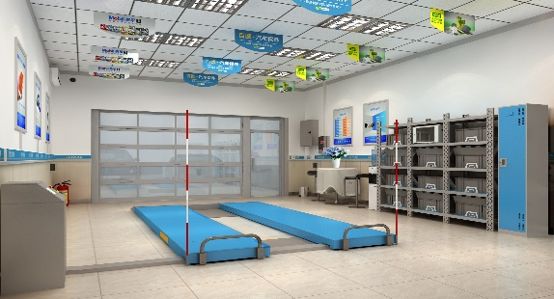
02 项目简介 – 品牌定位
品牌定位
简洁、明朗、辨识度强
标准化连锁实体服务站
互联网连锁经营模式
经营理念
公平、公开
合法、合规
工作商品化
服务产品化

Slide 5
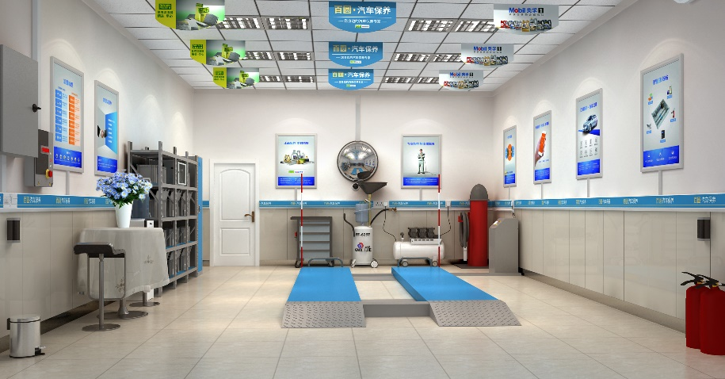
1、主营业务
主营项目
价格定位
运营模式
经营规模
市场容量

Slide 6
03 主营业务 – 主营项目
主营 汽车常规保养服务
配件主力品牌
更换机油
更换空气滤清器
更换机油滤清器
曼牌 滤清器（德国）
美孚 机油（美国）
马勒 滤清器（德国）

Slide 7
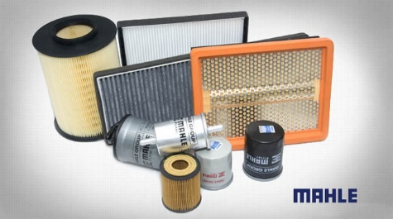
04 主营业务 – 价格定位
不限车型
服务费 统一定价：100元
配件直供 零利销售
支持自带配件

Slide 8
05 主营业务 – 经营模式
微信预约模式
百圆·汽车保养采用实体连锁经营模式，客户均通过微信进行汽车保养服务预约。
预约成功后，系统自动生成订单并派发给服务站技师，客户线下进入对应实体服务站即可享受专属预约保养服务，汽车普通保养时间一般不会超过40分钟。
百圆·汽车保养提供完善的客户评价及回访机制，对于因服务过程中造成的故障、损失、差评等情况，公司均采取先行赔付措施。
预约上限：10单/天/店
专属预约服务 拒绝排队、无须等候
01 微信预约
02 在线支付
03 到店保养
04 评价/回访
05 售后保障

Slide 9
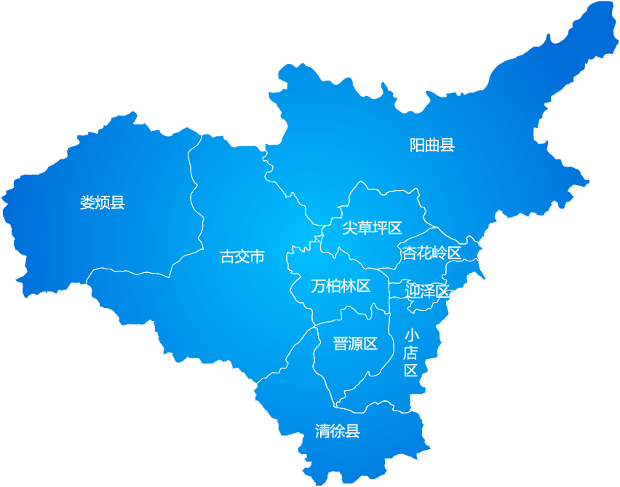
06 主营业务 – 经营规模
服务范围
迎泽区
杏花岭区
晋源区
尖草坪区
小店区
万柏林区
阳曲县
古交市
清徐县
娄烦县
服务站数量
100个
太原市范围内开设100家
城区全覆盖
单店盈收（营业额）
35.5万元/年

Slide 10
07 主营业务 - 市场容量
百圆·汽车保养
100家服务站总接待能力
35.5万次/年
太原市机动车保有量 125万辆
机动车保养市场容量
市场占有率：
14%
250万次/年

Slide 11
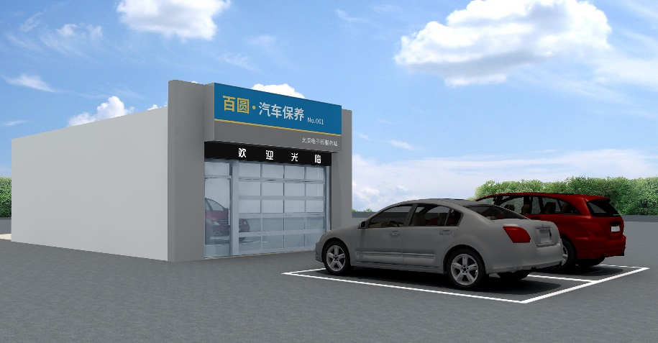
2、服务站介绍
服务站定位
门面形象
客休区、卫生间
施工环境
智能监控/安防体系
服务人员
服务站选址标准

Slide 12
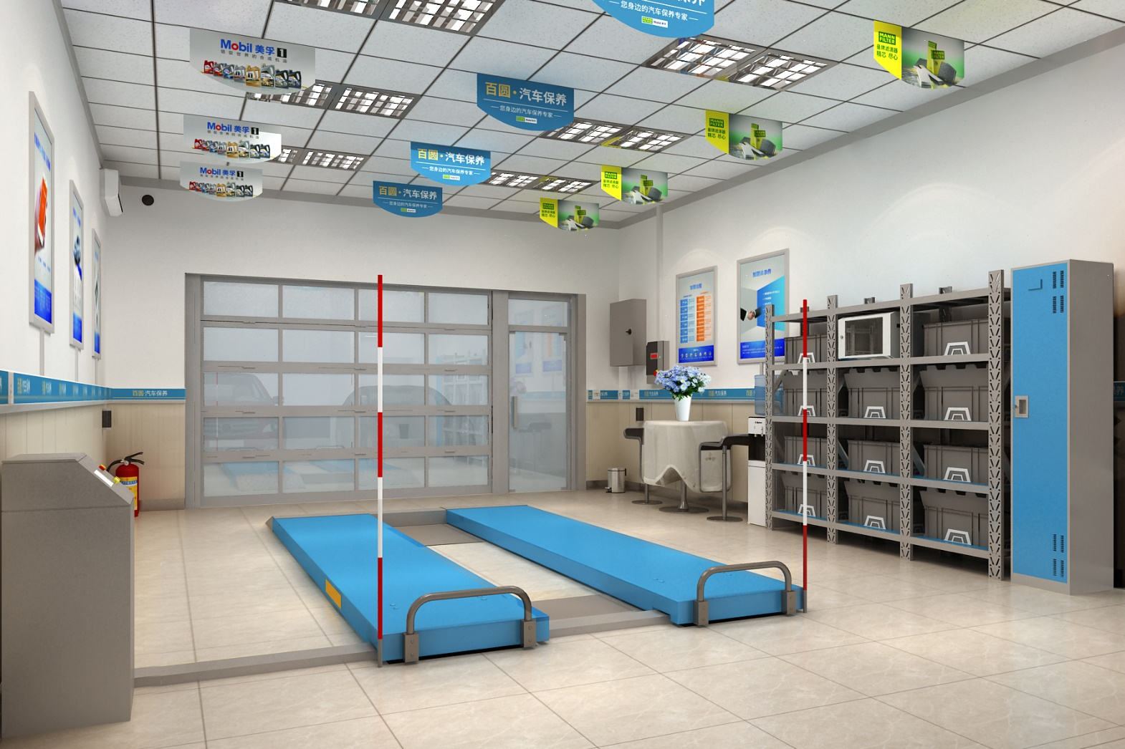
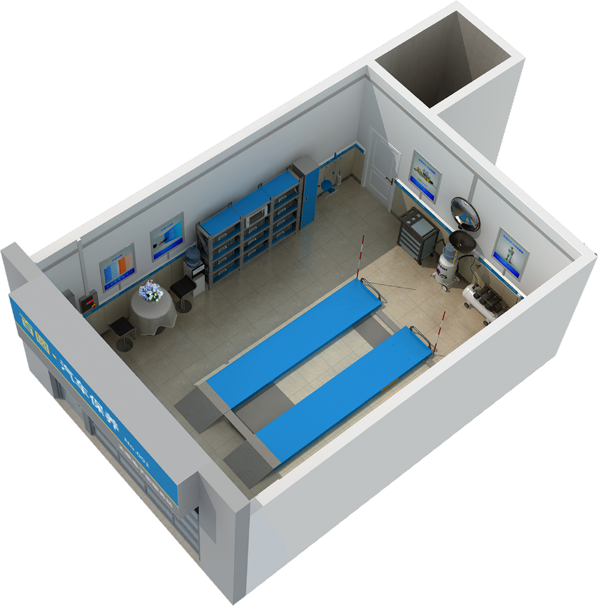
08 服务站介绍 – 服务站定位
单人、单工位智能一体化服务站
面积：50平米 层高：3.8米
设备齐全、功能完备、标准统一
宽敞、明亮、舒适、整洁
服务站定位

Slide 13
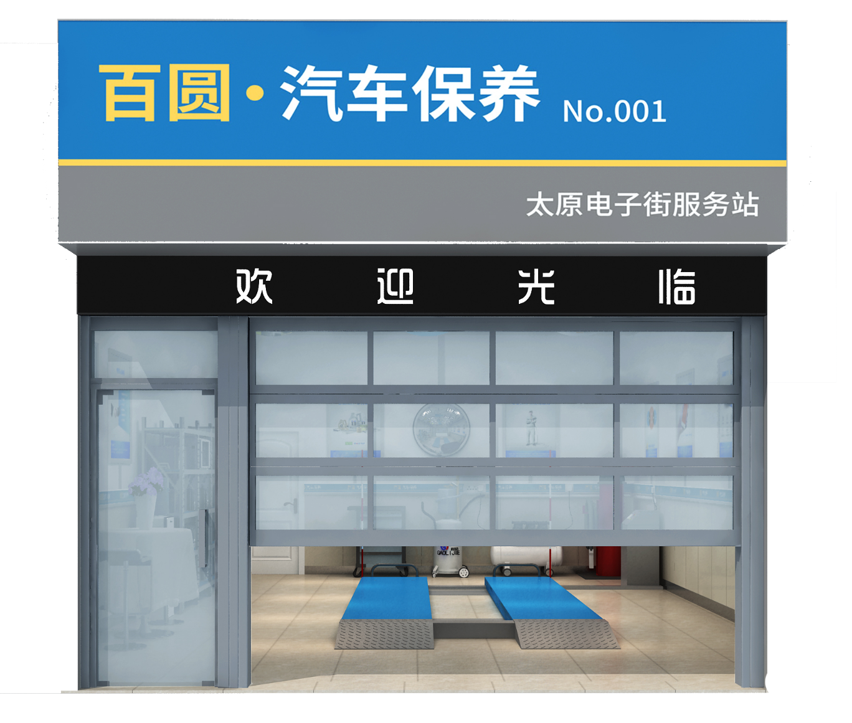
09 服务站介绍– 门面形象
3M灯箱门头
门面形象
进口喷绘，5年保色
LED稳定光源，发光均匀
灯光自动定时控制，省心、省电
高光LED显示屏
亮度高、寿命长，远程网络控制
高标准化 强辨识度
透明电动工业滑升门
高档、大气、美观、实用
双层玻璃，隔热、隔音
电动控制，一键升降，省时省力

Slide 14
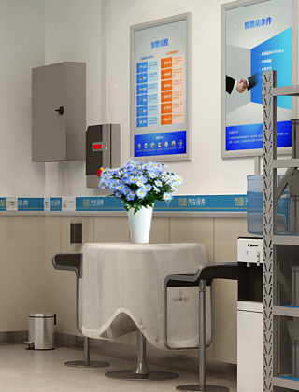
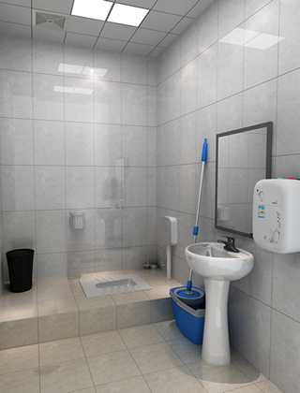
10 服务站介绍– 客休区/卫生间
迷你客休区
20兆光纤宽带接入，免费WIFI覆盖
吧台桌椅，时尚简约，自助饮水机，冷热随意
便捷手机充电接口，适配多种手机机型
配备3匹大功率空调，冬暖夏凉
卫生间
自带卫生间，蹲便式马桶
配备厨宝热水器，24小时热水提供
厕纸、洗手液免费提供

Slide 15
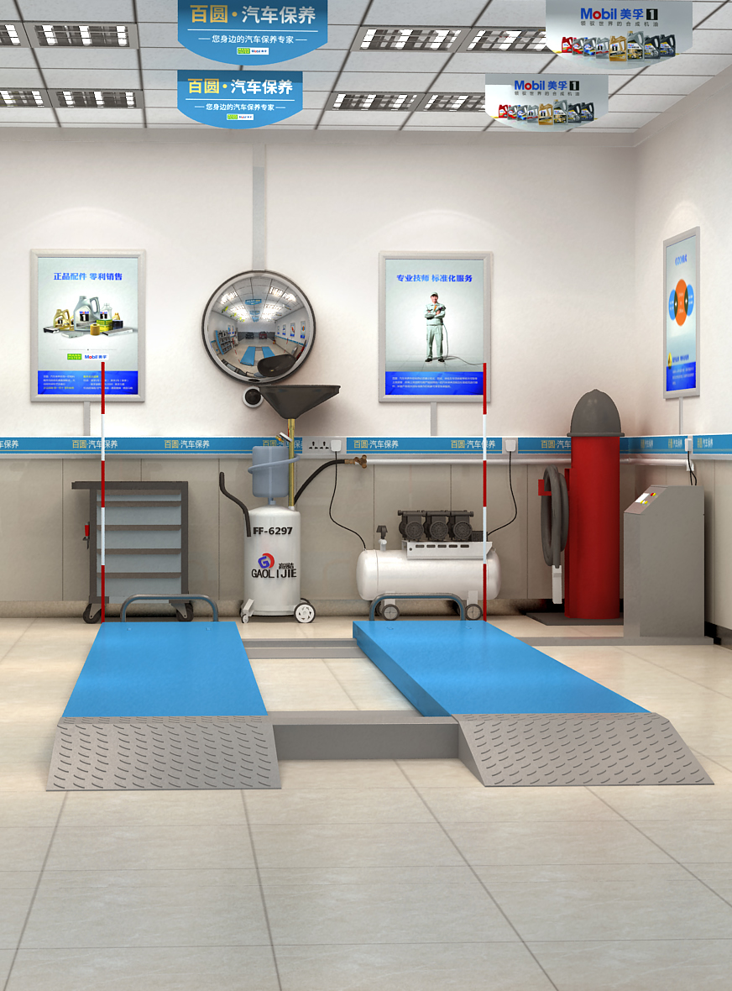
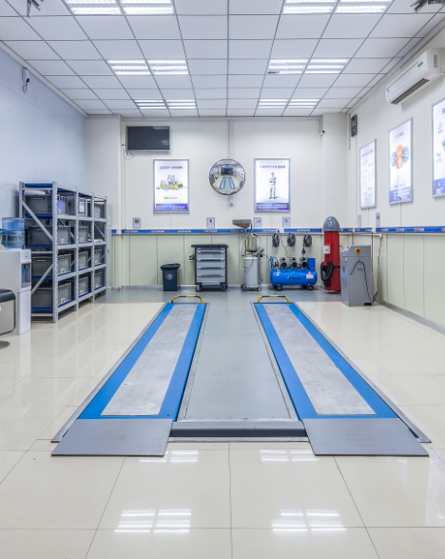
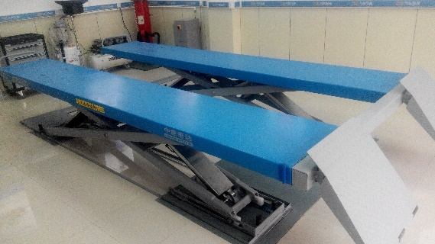
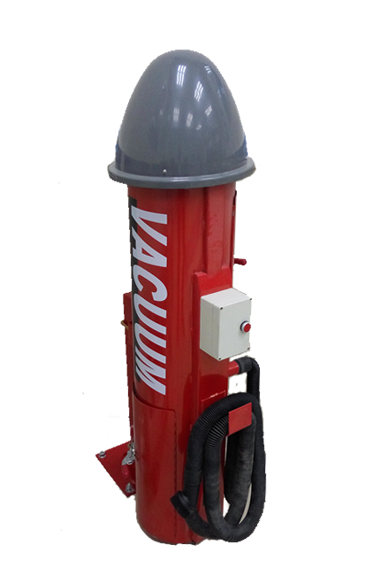
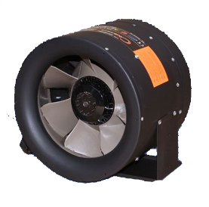
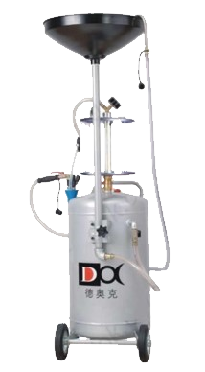
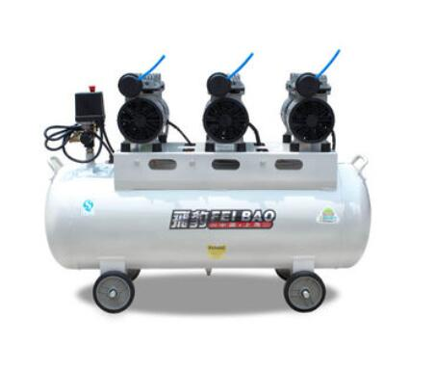
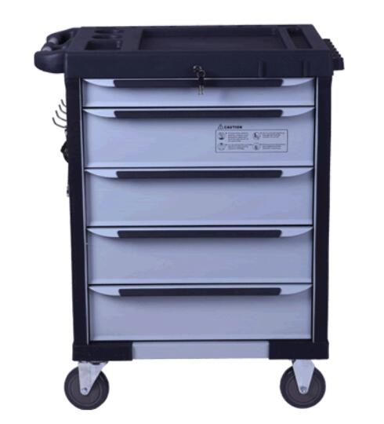
11 服务站定位 – 施工环境
安全 专业 高效的施工环境
吸尘装置、 举升设备
气动设备、抽接油设备
一体化工具车、尾气抽排装置
专业设备
品质保障

Slide 16
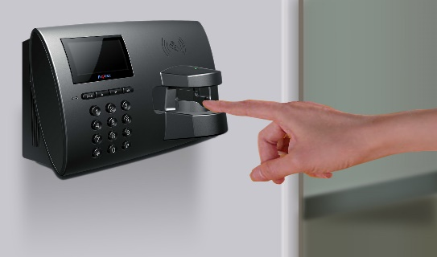
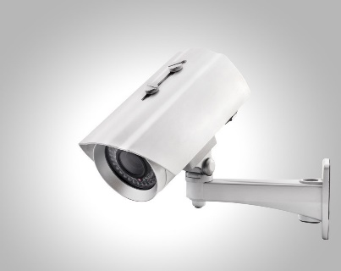
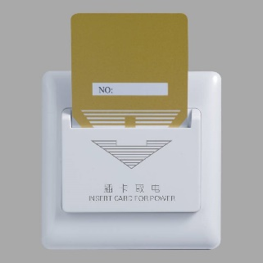
12 服务站介绍– 智能监控/安防
晋A 12345
指纹门禁
4路监控/录像
插卡取电
车牌识别
智能监控/安防体系 全面支持远程网络控制！
红外人感
烟雾感应
声光报警
消防喷淋
灭火装置

Slide 17
13 服务站介绍– 服务人员
专业技师
统一形象
规范操作
品质保障

Slide 18
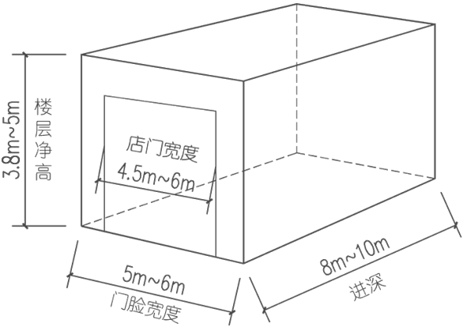
14 服务站介绍– 选址标准
服务站选址标准
形状 | 长方形 | 楼层要求 |  | 一层/地下
使用面积 | 净面积50平方米（含卫生间）
内径宽度 | 5~6米 | 进深 |  | 8米
门宽度 | 4.5~6米 | 门高度 |  | 2.4~3米
楼层净高 | 3.8米以上 | 地面要求 |  | 承重4吨以上
门头要求 | 1.3米以上，可安装灯箱
房屋产权 | 产权明晰；非临时建筑；非违规建筑；5年租期
水电暖网
上下水 | 室内卫生间、有上下水 |  | 暖气 | 有
电 | 入户供电：220V、50A、6平方纯铜线接入
网络 | 可接入联通或电信光纤（20兆）
区域要求
汽车保有量 | 5000辆（方圆1公里内）
周边环境 | 中大型社区周边；交通便利，车辆出入方便
门前停车位 | 门前停车面积不小于20 平方米
标准
配置剪式举升机

Slide 19
3、投资与回报
前期一次性投资
年度运营费用估算
年度收益估算

Slide 20
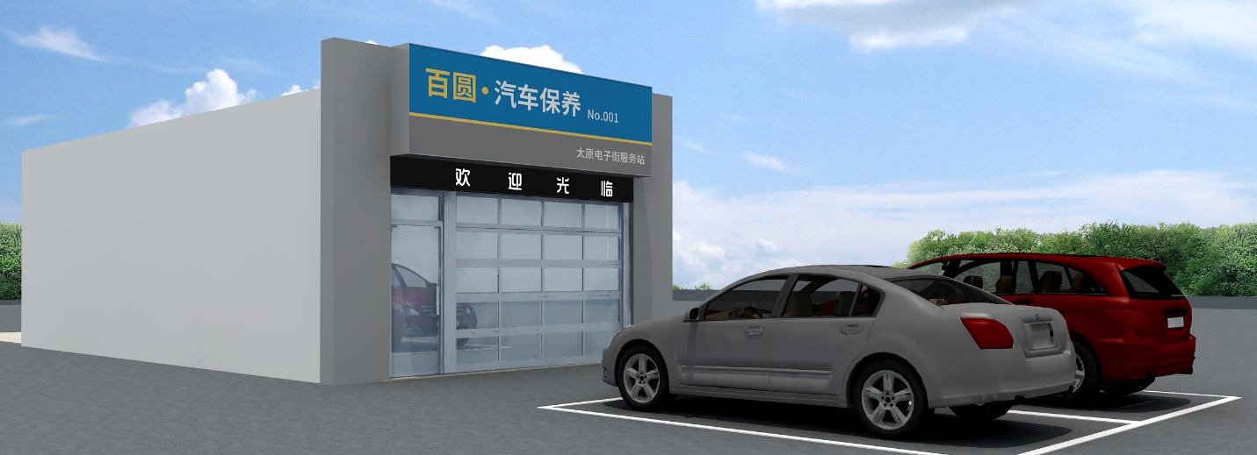
15 投资与回报 – 前期投资
前期一次性投资：14~16万元
一次性投资不含房租费用
运营流动资金和加盟保证金在合同期满后无息返还
服务站建设费（14万元）
运营流动资金（2万元）
基础装修及家具软装费用：8万元
维修设备、维修工具、网络安防设备：6万元
该费用会因实际房屋条件不同产生浮动，按最终决算多退少补
服务站运营前期支付技师工资、缴纳物业等费用
运营流动资金不足1万元时，加盟商需补足到2万元
运营流动资金在加盟期届满后将剩余资金全额返还
托管技术服务费（2万元）
加盟保证金（2万元）
服务站装修施工图设计、基础装修、设备采购安装、网络调试
服务站验收交付等事项全权托管费用
加盟保证金用于约束加盟商的违约行为
该保证金在加盟期届满且无严重违约情况下全额返还

Slide 21
16 服务站定位 – 运营费用
序号 | 项 目 | 数量 | 单价 | 面积/系数 | 系数 | 合计（元） | 备注
1 | 水费 | 36吨 | 6元/吨 | 1 | 1 | 216 | 月耗水3吨计（商业用水）
2 | 电费 | 5475度 | 1.2元/度 | 1 | 1 | 6570 | 日耗电15度计（商业用电）
3 | 取暖费 | 5个月 | 7.5元/平米/月 | 60 | 1.24 | 2790 | 4米层高加收24%（商业取暖）
4 | 垃圾费 | 1年 | 1.2元/平米/月 | 60 | 1 | 864 | 建筑面积60平米计
5 | 物业费 | 1年 | 2元/平米/月 | 60 | 1 | 1440
6 | 网费 | 1年 | 120元/月 | 1 | 1 | 1440 | 20兆光纤（联通或电信）
7 | 保洁费 | 1年 | 200元/月 | 1 | 1 | 2400 | 定期全面保洁
8 | 设备维护 | 1年 | 1200元/年 | 1 | 1 | 1200 | 不含设备损坏维修费用
9 | 服务站保险费 | 1年 | 3000元/年 | 1 | 1 | 3000 | 雇主责任险、第三方险、财产险
10 | 技师工伤保险费 | 1年 | 840元/人/年 | 1 | 1.5 | 1260 | 技师工伤保险费
11 | 财务托管费 | 1年 | 500元/月 | 1 | 1 | 6000 | 代收代付、代理记账、税务申报
12 | 房租 | 1年 | 70000元/年 | 1 | 1 | 70000 | 房租高于10万元不建议租用
 |  |  |  |  | 总计 | 97180
服务站年度运营费用估算
以建筑面积60平方米计算
除技师工资外，其他费用相对固定
所列费用不包含加盟商应承担的房产税和个人所得税
序号 | 项 目 | 基数（元） | 比例 | 金额（元） | 备注
1 | 技师工资 | 355000 | 25% | 88750 | 营业额以35.5万元/年计
2 | 易耗品 | 355000 | 1% | 3550 | 饮用水、洗手液、卫生纸、垃圾袋、工业抹布、手套等
3 | 增值税 |  |  | 0 | 月营业额3万元以内免征
4 | 其他税赋 | 355000 | 1% | 3550 | 城建税、残保、河道、教育附加费、工会经费等
 |  |  | 总计 | 95850

Slide 22
17 投资与回报 – 收益估算
服务站年度收益估算表
服务站每年营业天数以355天估算
为保证品质，单个服务站每天保养车辆上限为10辆
收益项目：每辆车工时费100元，配件0利
日订单量 | 日营业额 | 年营业天数 | 年营业额 | 固定成本/年 | 变动成本/年 | 技师工资 | 状态 | 盈利/年
10单 | 1000 元 | 355 天 | 35.5万元 | 10万元 | 0.71万元 | 8.87万元 | 盈利 | 15.92万元
9单 | 900 元 | 355 天 | 31.95万元 | 10万元 | 0.64万元 | 8万元 | 盈利 | 13.31万元
8单 | 800 元 | 355 天 | 28.4万元 | 10万元 | 0.57万元 | 7.1万元 | 盈利 | 10.73万元
7单 | 700 元 | 355 天 | 24.85万元 | 10万元 | 0.5万元 | 6.21万元 | 盈利 | 8.14万元
6单 | 600 元 | 355 天 | 21.3万元 | 10万元 | 0.43万元 | 5.32万元 | 盈利 | 5.55万元
5单 | 500 元 | 355 天 | 17.75万元 | 10万元 | 0.35万元 | 4.97万元 | 盈利 | 2.5万元
4单 | 400 元 | 355 天 | 14.2万元 | 10万元 | 0.28万元 | 4.97万元 | 亏损 | -1.05万元
3单 | 300 元 | 355 天 | 10.65万元 | 10万元 | 0.21万元 | 4.97万元 | 亏损 | -4.53万元
2单 | 200 元 | 355 天 | 7.1万元 | 10万元 | 0.14万元 | 4.97万元 | 亏损 | -8.01万元
1单 | 100 元 | 355 天 | 3.55万元 | 10万元 | 0.07万元 | 4.97万元 | 亏损 | -11.49万元
0单 | 0 元 | 355 天 | 0万元 | 10万元 | 0万元 | 0万元 | 亏损 | -10万元

Slide 23
4、运营与管理
服务站建设体系
加盟商支撑体系
配件供应体系
运营监管体系
技师管理体系
软件支撑体系

Slide 24
18 运营管理 – 运营体系
六大体系助力
为您保驾护航
服务站建设体系
加盟商服务体系
配件供应体系
运营监管体系
技师管理体系
软件支撑体系

Slide 25
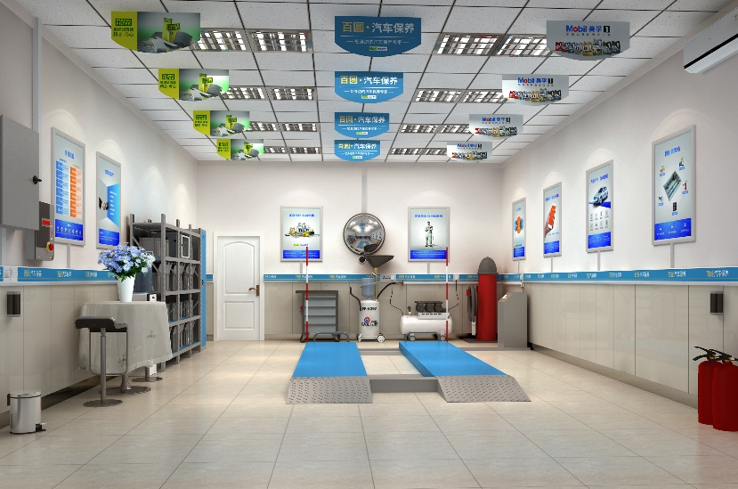
19 运营管理 – 服务站建设及加盟商服务体系
服务站建设体系
全托管模式 一条龙管理
门店选址
房屋租赁
设计装修
设备配置
网络布线
档案管理
贴心服务 诚信保障
加盟商服务体系
前期洽谈
协议签署
投资缴纳
执照办理
APP开通

Slide 26
20 运营管理 – 配件供应及技师管理体系
技师管理体系
严格入职 规范管理
配件供应体系
正品保障 假一罚十
供应商入围
相关资质审核
供货能力评估
供货协议签署
供货环节全流程监管
简历档案
招聘面试
入职体检
劳务合同
保险办理
工装订制
指纹登记

Slide 27
21 运营管理– 运营监管体系
轻量、高效
信息化全覆盖
运营体系
百圆·汽车保养崇尚简单高效的管理模式，通过ERP管理系统实现体系内所有资源的衔接调度，实现工作商品化，从而将扁平化管理的效能发挥到极致。
对体系内各业务和工作值的标准化构建，使得ERP管理系统取代了总经理、副总经理、部门经理等中层甚至高层管理者，大幅度降低人力成本和“人治”所带来的潜在风险。
服务站监管
7 x 24小时监控
实施录像采集
定期全面保洁
客户监督监管
财务独立核算

Slide 28
22 运营管理 – 软件支撑体系
软件
支撑体系
综合业务系统（ERP）
微信预约系统
配件供应管理系统
负责各个部门及业务的整体调度和管理衔接，是整个项目运营的核心和基础
包括在线预约、网上支付、订单管理等功能，是消费者主要使用的系统
实现配件从拣货、装箱、打单、配送到回收入库的一系列管理功能
技师APP（安卓）
加盟商APP（安卓）
官方网站
技师使用的移动端软件，由入职、订单管理、排班管理、财务报销等功能组成
加盟商管理应用终端，提供消息提醒、服务站监控、运营数据、财务收支等功能
主要用于百圆·汽车保养相关产品和服务的整体介绍和对外展示

Slide 29
5、加盟商须知
加盟条件
加盟流程
加盟制度
加盟支持

Slide 30
23 加盟须知 – 加盟形式、条件
加盟形式
公司授权品牌并提供标准化服务产品，由加盟者全额投资，设立经营场所并委托我公司全权管理经营，加盟服务站财务独立核算，自负盈亏，在形象和经营上接受公司管理。
加盟者条件
须是具有中华人民共和国具有民事行为能力和责任能力的公民。
须具有良好的合作精神，勤奋务实、诚实守信。
有一定的资金实力和良好的信誉。
具备投资意识，了解并能承受投资的风险。
加盟店条件
产权
明晰
水电
齐全
五年
租期
使用面积
50平米以上
交通
便利
20M
宽带接入

Slide 31
24 加盟须知– 加盟流程
加盟流程
初期接触、洽谈，提供业务咨询及《加盟手册》
公司按照《装修指导手册》《施工图》要求进行验收
01 洽谈
07 整体验收
按照《服务站选址标准》进行选址
公司为服务站安排保养技师，形成排班计划表
加盟商参与部分
02 选址
公司负责部分
08 技师到位
签署《加盟协议》，缴纳投资款、保证金、流动金
公司调配供应商进行配件统一供货及配送
03 加盟
09 物料配送
按照《装修指导手册》要求及标准进行服务站装修
服务站在网站、微信、手机APP及ERP管理系统中开通
04 装修
10 系统开通
按照《装修指导手册》要求购买并安装设备
正式开张营业，接受客户预约订单
05 设备
11 正式营业
06 执照
个体工商营业执照办理
12 后续经营
提供后续经营及管理支持

Slide 32
25 加盟须知 – 加盟制度
加盟制度
加盟商要爱护百圆·汽车保养品牌，维护服务站形象。
加盟商必须严格按照百圆·汽车保养加盟店的经营管理规范运作。
加盟商不得擅自销售非公司规定范围内的产品。
加盟商必须在开业之前办理工商执照等相关手续。
未经公司同意，加盟商不得擅自更换经营地址或转让他人经营。
加盟商必须合法经营，按章纳税。

Slide 33
26 加盟须知– 加盟支持
品牌形象支持
经营管理支持
配件产品支持
专业技术支持
广告宣传支持
售后服务支持
市场维护支持
加盟支持

Slide 34
公司主要资质
国家级高新技术企业认证
二类汽车维修资质
软件著作权六项
软件产品一项
实用新型专利一项
发明专利一项
“百圆” 商标注册
ISO9001质量管理体系认证

Slide 35
携手百圆 诚信互联

Slide 36
百圆·汽车保养官方微信
山西启梦创享科技有限公司
地址：太原市学府街115-8号
Email：service@crenjoy.com
加盟热线：0351-8211698-3
http://www.byqcby.com

Slide 37
01 项目简介 – 项目概述
百圆保养 · 百家连锁
百圆·汽车保养是我公司自主研发的一套创新汽车保养连锁服务体系，该项目于2015年启动，预计于2018年底在太原市范围内开设标准化服务站100家。该体系以区域范围内密集覆盖的标准化连锁服务站为载体，通过手机预约方式向广大车主提供高品质、低价格、超便捷的汽车常规保养服务。
百圆·汽车保养独创的多网点预约+服务时段分割模式，真正实现了不排队、无等候，大幅降低了客户的时间和交通成本；汽车保养所需一切配件均由厂家授权供应商直供，价格透明、零利销售、假一罚十；管理方面，通过自主研发的ERP系统、微信预约平台、手机APP软件实现信息化管理全覆盖，全面建成服务流水线作业；对于因服务过程中造成的故障、损失、差评等情况，公司均采取先行赔付措施，最大限度保护顾客利益。
秉承公平公正、合法合规、公开透明的核心价值观，百圆·汽车保养将与广大客户、员工、加盟商及供应商建立起相互信任、相互依托的伙伴关系，未来将在汽车后市场领域形成价格统一、经营诚信、具有品质保障的服务支撑体系。

Slide 38
01 项目简介 – 项目概述
百圆保养 · 百家连锁
百圆·汽车保养是我公司自主研发的一套创新汽车保养连锁服务体系：
该体系通过创新管理机制，研发ERP管理系统优化资源配置和生产调度，实现企业内部管理扁平化，提升企业运转效率；
运用工作商品化理念，破解人力资源瓶颈难题；
借助信息化技术手段，开启网上预约、后台保障、专业服务、智能监控、高效便捷的智能化服务新模式；
应用流水线技术，建设设备齐全、功能完备、标准统一的汽车保养服务站，推出价格统一、操作规范、品质保障、诚信经营的服务产品；采用区域规模化经营思路，快速占领汽车后市场，形成品牌影响力；
秉承公平公正、合法合规、公开透明的核心价值观，百圆·汽车保养将与广大客户、员工、加盟商及供应商建立起相互信任、相互依托的伙伴关系，未来将在汽车后市场领域形成价格统一、经营诚信、具有品质保障的服务支撑体系。

